Slide 1



Разработка автоматической многоуровневой системы выращивания и обработки овощей
Беденюк Никита
Лидер проекта

Slide 2
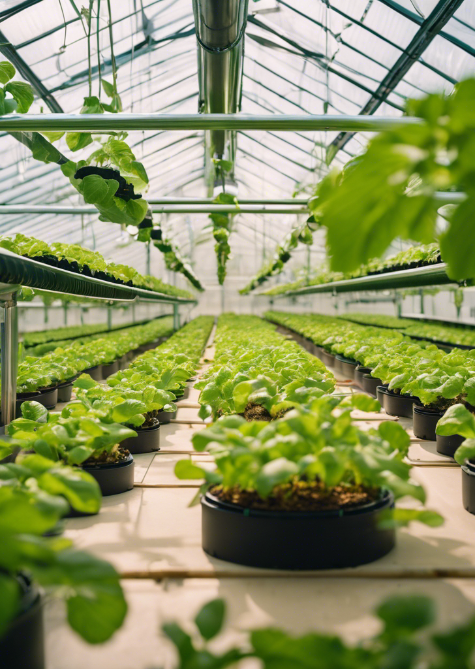
Гидропоника и аэропоника
1. Автоматизация полива растений
Датчики влажности почвы и система микрораспыления позволяют точно контролировать полив растений в зависимости от их потребностей, обеспечивая экономию водных ресурсов.
2. Контроль минерального питания
Датчики мониторинга электропроводности раствора и pH питательного раствора позволяют поддерживать оптимальный состав минеральных элементов для роста растений.
3. Многоярусные системы освещения
Светодиодные лампы размещаются на нескольких ярусах, обеспечивая равномерное освещение всей площади выращивания на разных этапах роста растений.
2

Slide 3

Искусственное освещение
Типы источников света
Спектральный состав света
Светодиодные лампы спектра белого света с дополнительными светодиодами красного и синего цвета используются для создания оптимального спектра освещения на разных этапах роста растений.
Датчики освещенности и давления пара воды позволяют поддерживать необходимый фотосинтетически активный поток света и влажность в зависимости от вида и этапа развития растений.
Световой поток и освещенность
Автоматизация систем освещения
Система управления освещением на базе микроконтроллеров обеспечивает график работы светодиодных ламп в зависимости от времени суток и этапа роста растений с оптимизацией затрат энергии.
Датчики мониторинга состояния растений позволяют в реальном времени корректировать параметры освещения в зависимости от динамики роста для обеспечения максимальной продуктивности.
3

Slide 4
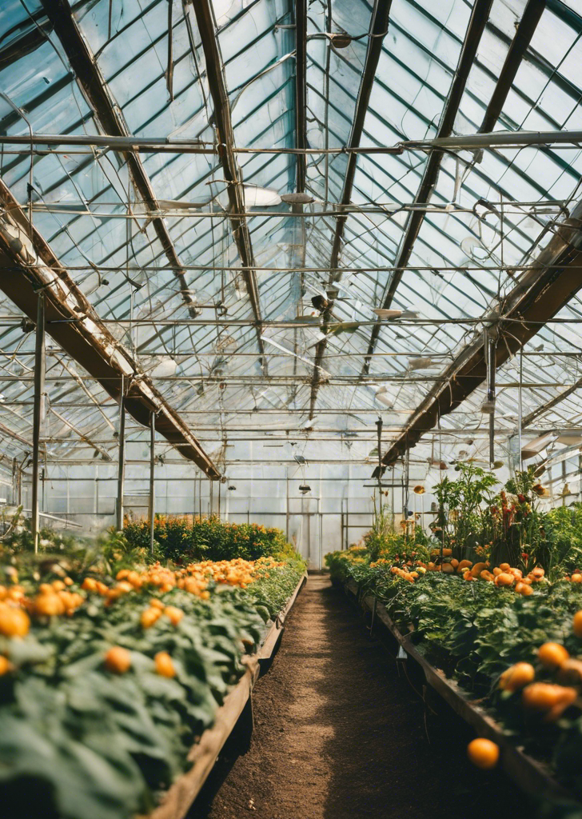
Контроль параметров окружающей среды
1. Контроль температуры и влажности
Для точного контроля температуры и влажности используются сенсоры и регулируемые вентиляторы, обеспечивающие необходимый микроклимат в каждой зоне выращивания.
2. Автоматизация систем вентиляции
Система вентиляции полностью автоматизирована, воздушные потоки и скорости в каждой зоне регулируются в зависимости от текущих показаний датчиков температуры и влажности.
3. Мониторинг состава воздуха
Датчики мониторинга состава воздуха позволяют контролировать уровни СО2, кислорода и других газов, поддерживая оптимальный для роста растений газовый состав.
4

Slide 5

Автоматизированная система полива
1. Автоматизация поливочных насосов
Для точного управления поливом в зависимости от потребностей каждого вида растений используются автоматизированные поливочные насосы, работающие по сигналам датчиков влажности почвы в отдельных зонах выращивания.
2. Датчики влажности почвы
Сеть датчиков влажности почвы постоянно контролирует влажность субстрата вокруг корневой системы растений и передает данные в центральный блок, который управляет работой насосов.
3. Управление капельным орошением
При достижении критически низкого уровня влажности включаются капельные оросители, распределяющие равномерно воду по всей поверхности гидропонной или аэропонной системы.
5

Slide 6
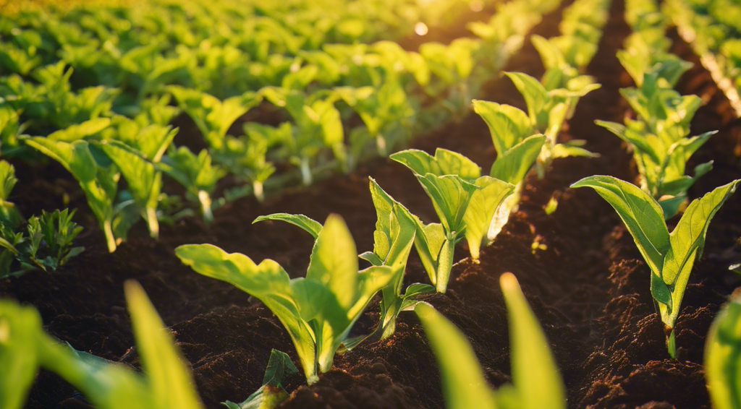
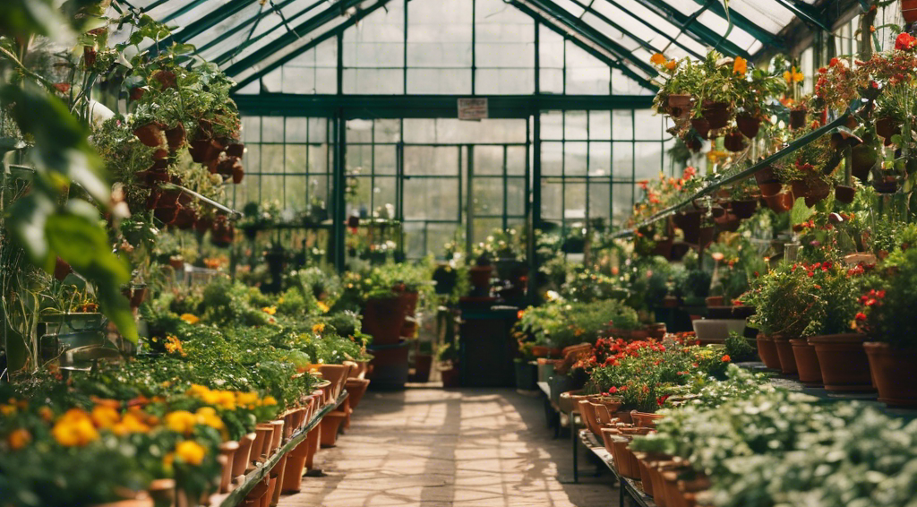
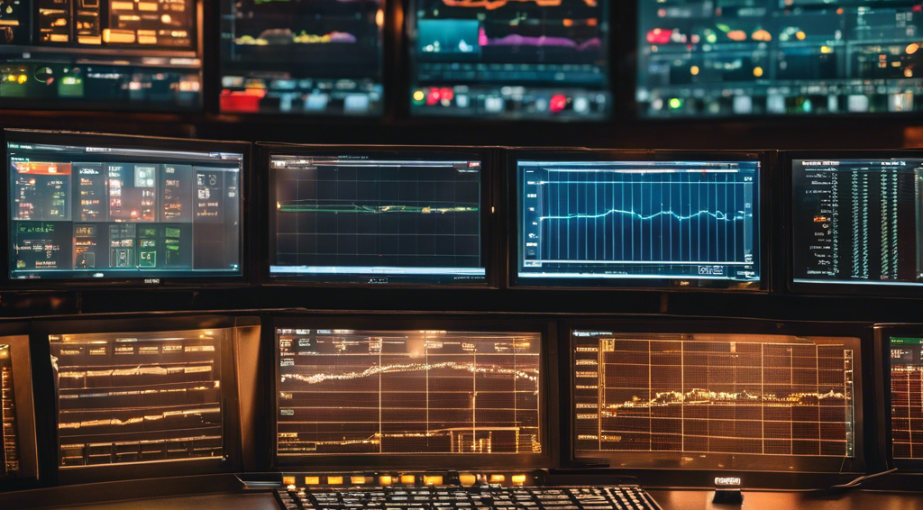
1
Система мониторинга
1. Автоматизация полива и подкормки
2. Контроль микроклимата в теплицах
3. Многоуровневая система освещения
Автоматическая система полива и подкормки на основе сети датчиков влажности почвы и pH обеспечивает рациональное использование воды и удобрений.
Система контроля микроклимата в теплицах включает в себя датчики температуры, влажности и уровня CO2, позволяющие поддерживать оптимальные условия роста растений круглосуточно.
Многоуровневая система искусственного освещения на базе светодиодов создает необходимый световой режим для культур высаженных на разных высотах.
6

Slide 7
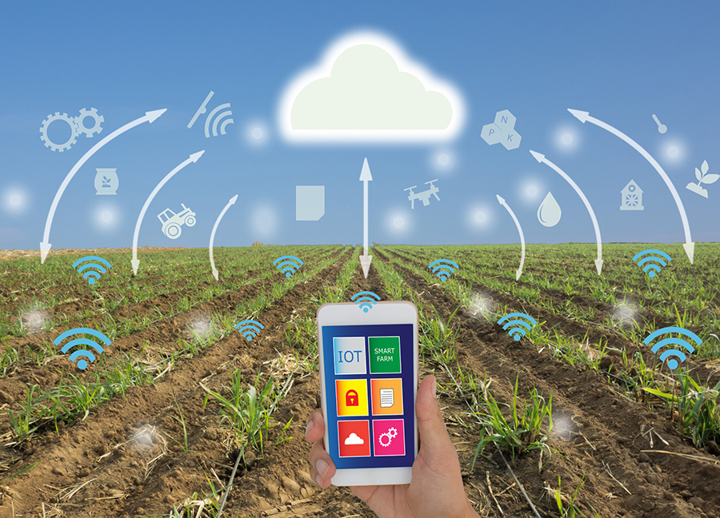

IoT датчики
Автоматизация полива растений
Датчики влажности почвы постоянно контролируют ее водный баланс и сигнализируют о необходимости полива, что позволяет максимально эффективно использовать водные ресурсы.
Контроль микроклимата
Сеть датчиков температуры, влажности и CO2 позволяет в режиме 24/7 отслеживать микроклимат и в случае отклонений от заданных параметров автоматически включать системы кондиционирования и вентиляции для создания оптимальных условий роста.
Многоуровневая система освещения
Многоуровневая система искусственного освещения состоит из светодиодных ламп различного спектра, расположенных строго вертикально над растениями на каждом уровне, что позволяет обеспечить равномерное освещение при минимальных затратах энергии.
7

Slide 8
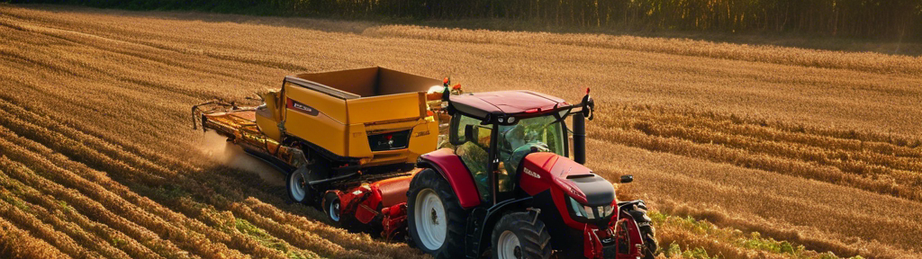
Обработка урожая
Важной частью автоматизированной системы является сбор урожая. Специальные роботы определяют состояние плодоовощной культуры и аккуратно собирают готовую продукцию с полок вертикальной фермы.
7

Slide 9
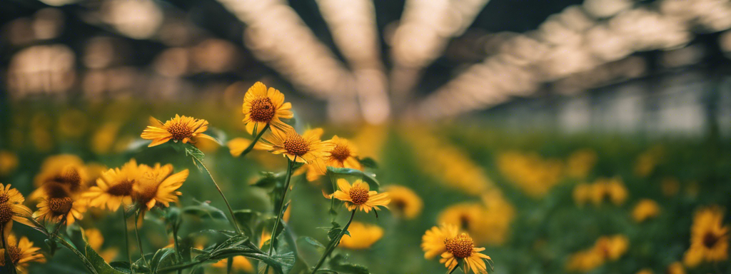
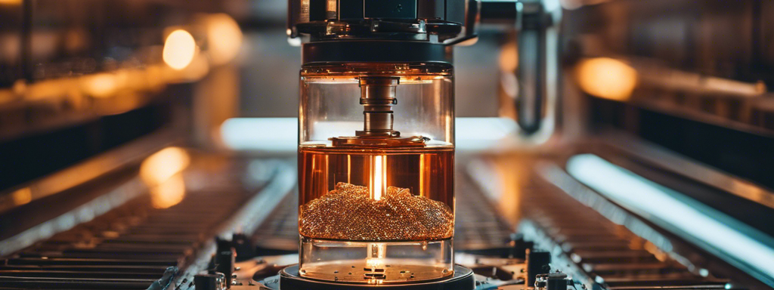
Искусственный интеллект
Автоматизация полива и подкормки растений
Контроль микроклимата и освещения
В нашей системе используется сеть датчиков влажности почвы и рН, позволяющая в режиме реального времени контролировать содержание воды и минеральных веществ в грунте и микрораспылителями точно дозировать полив растений.
Для поддержания оптимального микроклимата и освещения растений применяется многоуровневая система светодиодного освещения, а также датчики температуры, влажности и СО2, автоматически включающие системы кондиционирования и вентиляции при отклонении показателей.
7

Slide 10
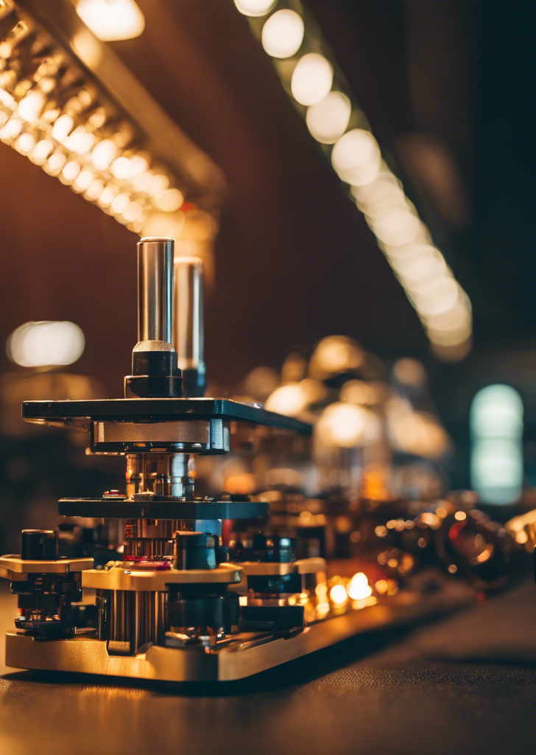
Аналитика
1. Автоматизация полива и подкормки
Для точного контроля параметров орошения и подкормки используется сеть IoT-датчиков влажности почвы, позволяющая автоматизированно регулировать подачу питательного раствора и воды в зависимости от реальных потребностей растений.
2. Контроль микроклимата и освещения
Датчики микроклимата в реальном времени отслеживают температуру, влажность, уровень CO2, освещенность, pH среды, что позволяет автоматически включать системы кондиционирования, вентиляции и освещения для поддержания оптимальных условий роста растений.
3. Многоуровневая система освещения
Для обеспечения равномерного освещения на всех уровнях многоярусной системы используются светодиодные лампы и датчики освещенности, позволяющие точно дозировать и распределять световой поток в зависимости от потребностей растений на каждом этаже.
7

Slide 11

Системы безопасности
Автоматизация полива и подкормки
Контроль микроклимата и освещения
Для точного управления поливом и подкормкой растений в зависимости от погодных условий и стадии роста используется сеть датчиков влажности почвы и рН, а также система микрораспыления, позволяющая равномерно распределять воду и питательные вещества.
Контроль таких параметров как температура, влажность, уровень CO2 и освещенность осуществляется с помощью IoT-датчиков для поддержания оптимального микроклимата на каждом этапе роста растений.
Многоуровневая система освещения
Управление процессами выращивания
Многоуровневая система освещения включает светодиодные лампы, обеспечивающие равномерное распределение света на всех этажах с учетом биоритмов растений.
Централизованное управление всеми процессами выращивания осуществляется автоматизированной системой на основе сбора и анализа данных датчиков с применением методов искусственного интеллекта.
7

Slide 12
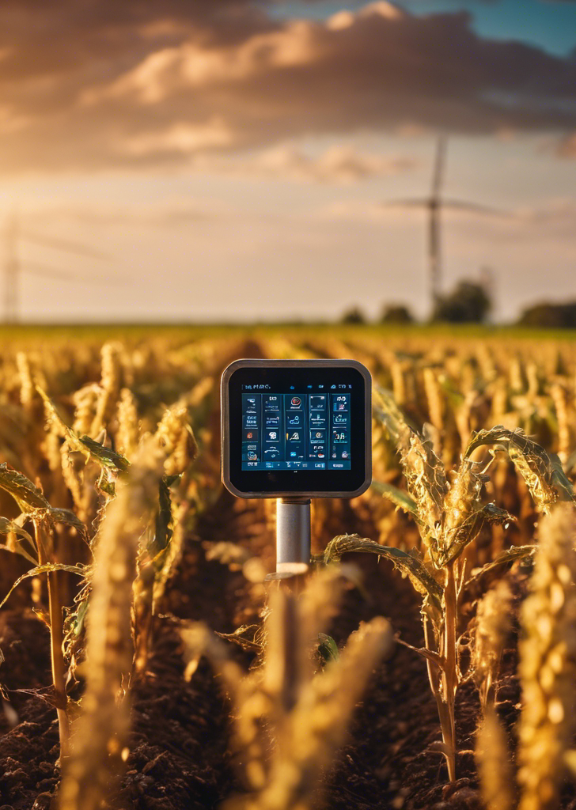
Заключение
Автоматизация полива и подкормки растений
В нашей системе используется микросхема Arduino для управления капельным поливом и подачей питательных растворов в зависимости от влажности почвы и этапа роста растений.
Контроль микроклимата и освещения
Датчики температуры, влажности и освещенности позволяют поддерживать стабильный микроклимат в гидропонном модуле, а светодиодные лампы создают оптимальный световой режим для культур.
Управление процессами выращивания
Программное обеспечение сбора и анализа данных позволяет автоматизировать все процессы выращивания и сбора урожая, обеспечивая максимальную эффективность системы.
7

Slide 13

СПАСИБО!
КОНТАКТЫ:
Тел. 8-929-817-22-99 (Беденюк Никита Сергеевич)
Email: nbs.beda@bk.ru

